Slide 1

PHÒNG GD&ĐT QUẬN LONG BIÊN
TRƯỜNG TIỂU HỌC ÁI MỘ A
MÔN: KHOA HỌC – Lớp 5
Tiết 1 – Tuần 1
TÊN BÀI: SỰ SINH SẢN
GV thực hiện: Nguyễn Ngọc Ánh

Slide 2

KHOA HỌC
SỰ SINH SẢN

Slide 3

TRÒ CHƠI:
BÉ LÀ CON AI?

Slide 4
SỰ SINH SẢN
Mọi trẻ em đều do bố mẹ sinh ra và có những đặc điểm giống với bố mẹ của mình.

Slide 5
Ý NGHĨA CỦA SỰ SINH SẢN
Thảo luận nhóm đôi:( 2 phút)
Quan sát hình ảnh, đọc lời thoại nhân vật trong mỗi hình trả lời câu hỏi sau:
Ý nghĩa của sự sinh sản đối với mỗi gia đình, dòng họ?
Điều gì xảy ra nếu con người không có khả năng sinh sản?

Slide 6
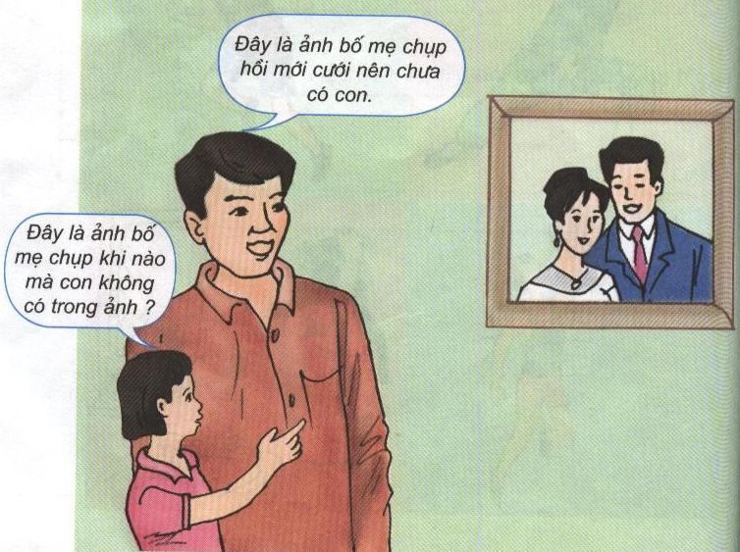

Slide 7
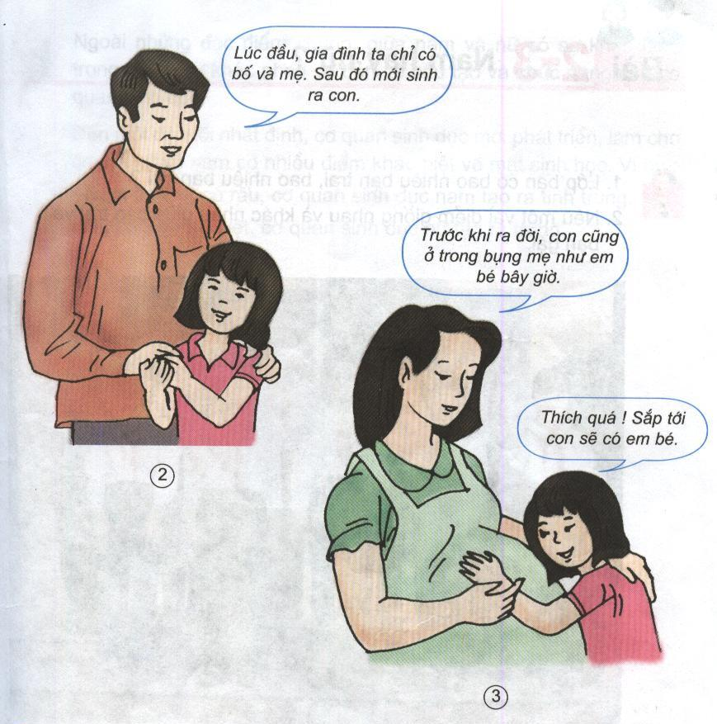

Slide 8
Nhờ có sinh sản mà các thế hệ trong gia đình, mỗi dòng họ được duy trì kế tiếp nhau.
Ý NGHĨA CỦA SỰ SINH SẢN

Slide 9

TRÒ CHƠI:
NỐI VÒNG TAY LỚN

Slide 10
CỦNG CỐ, DẶN DÒ
VẼ CHÂN DUNG VÀ GIỚI THIỆU VỀ GIA ĐÌNH MÌNH
BÀI SAU: NAM HAY NỮ

